Slide 1
Цели и задачи системы образования на 2023 – 2024 учебный год
Васильева В.А. – начальник
МУ «Хангаласское РУО»,
общественный представитель АСИ РФ

Slide 2
#Обучение2022
3. Реализована
Федеральная программа «Модернизация школьных систем образования»
Вступили
обновлённые ФГОС начального и основного общего образования
5. Реализована региональная модель здорового детского питания
2. Сокращен
перечень документов, заполняемых учителем
4. Изменены
предметы школьной программы,
историческое просвещение с первого класса

Slide 3
1. Вступили обновлённые ФГОС начального и основного общего образования Методическое сопровождение
 | Повышение квалификации педагогов
774 | 90 | 613 | 60 | 119 | 63 | 149 | 55 | 77 | 37 | 24
всего педработников в ОУ | Фундамен-тальные курсы | проблемные курсы | курсы для руководителей ОУ | начальные классы | гуманитарные науки | естественные науки | физкультура и спорт | технология, ИЗО, черчение, музыка | Коррекционная педагогика | Курсы переподготовки
Всего педработников в ОУ | Распространение опыта педагогов
 | школьный уровень | улусный уровень | региональный уровень | республиканский уровень | всероссийский уровень | международный уровень
774 | 242 | 296 | 10 | 274 | 113 | 19

Slide 4
 | Участие педагогов в профессиональных конкурсах
школьный уровень | Окружной (кустовой) уровень | улусный уровень | региональный уровень | республиканский уровень | всероссийский уровень | международный уровень
50 | 23 | 11 | 5 | 100 | 53 | 14
6% | 3% | 14% | 1% | 13% | 7% | 2%
 | Пилотные площадки Наставничества | Руководители
1. | Покровский | Мартынова Н.А., зам. директора НМР ПСОШ 2),
2. | Октемский | Острельдина М.Н., зам директора по УР ОктСОШ
3. | Заречный | Варламова Л.П., зам. директора по УР ХотООШ
4. | Мальжегарский | Едисеева Л.А., зам директора по НМР БулгСОШ
5. | Южный | Евстафьев П.В., зам.директора по УР СинСОШ
6. | Покровские, Заречные и Октемский ДОУ | Басагысова Л.Е., ст.воспитатель МБДОУ «Ромашка»)
7. | Мохсоголлохский и Южный ДОУ | Соколова Т.А., ст. воспитатель МАДОУ «Аленушка»

Slide 5
Показатели достижения образовательных и воспитательных результатов *ФГОС третьего поколения определяет функциональную грамотность как способность решать учебные задачи и жизненные ситуации на основе сформированных предметных, метапредметных и универсальных способов деятельности
Достижение минимального уровня подготовки % |  |  |  | Достижение высокого уровня подготовки % |  |  |  | Функциональная грамотность %
2021 |  | 2022 |  | 2021 |  | 2022 |  | 2021 |  | 2022
% | Место | % | Место | % | Место | % | Место | % | Место | % | Место
92,45 | 21 | 92,3 | 15 | 100 | 1-11 | 66,64 | 8 | 91,79 | 9 | 92,88 | 6

Slide 6
Результаты ЕГЭ-2023
276 выпускников текущего года закончили 11 класс,
из них 266 человек обучались в обычных школах, 10 выпускников в
исправительных колониях.
По состоянию на 21 июля т.г. из 276 выпускника получили аттестат
о среднем общем образовании 270 человек (97,8%).
ЕГЭ сдавали 265 человек, что равно 96% (в 2022 – 91,6%, 2021 г. – 71%,
2020 г. – 65,5%).
Результаты ГИА-9 (ОГЭ) - 2023
В 2023 году количество выпускников, сдававших итоговую аттестацию в форме ОГЭ, составило 482 учащихся (95 % от всех выпускников).
24 (5%) выпускника сдавали итоговую аттестацию в форме ГВЭ, из них 22 учащиеся с ограниченными возможностями здоровья, 2 выпускника в исправительной колонии №6.
В Мохсоголлохской СОШ 3 выпускника 9 кл. не были допущены к ГИА, т.к. не были аттестованы по итогом учебного года по нескольким предметам.

Slide 7
Русский язык
№ | ОУ | Кол-во ВТГ | ниже 24б. | от 90б и выше | от 80б до 90б | % вып. | Сред. балл
1 | ПСОШ1 | 39 |  |  | 8 | 100,0% | 65,7
2 | ПСОШ2 | 24 |  | 1 | 1 | 100,0% | 62,7
3 | ПСОШ3 | 21 |  |  | 1 | 100,0% | 55,3
4 | ПСОШ4 | 13 |  |  |  | 100,0% | 55,6
5 | ПУМГ | 12 |  | 1 | 1 | 100,0% | 70,5
6 | ОйСОШ | 21 |  |  |  | 100,0% | 50,9
7 | БестСОШ | 1 |  |  |  | 100,0% | 52,0
8 | МохСОШ | 43 | 1 | 2 | 1 | 97,7% | 58,4
9 | ОктСОШ | 5 |  |  |  | 100,0% | 50,0
10 | ОктНОЦ | 26 |  | 1 | 3 | 100,0% | 69,2
11 | ТехСОШ | 3 |  |  |  | 100,0% | 65,0
12 | УАСОШ | 6 |  |  |  | 100,0% | 41,2
13 | 2МСОШ | 4 |  |  | 1 | 100,0% | 60,5
14 | БулгСОШ | 21 |  |  |  | 100,0% | 58,3
15 | 1ЖСОШ | 1 |  |  |  | 100,0% | 49,0
16 | 2ЖСОШ | 4 |  |  |  | 100,0% | 58,5
17 | КачСОШ | 4 |  |  |  | 100,0% | 59,3
18 | ТАСОШ | 3 |  |  |  | 100,0% | 47,0
19 | СинСОШ | 7 |  |  | 1 | 100,0% | 53,4
20 | 5МСОШ | 3 |  |  |  | 100,0% | 54,7
21 | ЕдСОШ | 2 |  |  |  | 100,0% | 42,5
 | Всего 2023 год | 263 | 1 | 5 | 17 | 99,6% | 59,6
 | 2022 год | 251 | 4 | 5 | 22 | 98,4% | 61,1
 | 2021 год | 206 | 0 | 10 | 27 | 100,0% | 64,7

Slide 8
Математика (профильный уровень)
№ | ОУ | Кол-во ВТГ | ниже 27б. | % вып. | Сред. балл
1 | ПСОШ1 | 20 |  | 100,0% | 63,3
2 | ПСОШ2 | 4 |  | 100,0% | 53,3
3 | ПСОШ3 | 5 |  | 100,0% | 62,4
4 | ПСОШ4 | 6 | 4 | 33,3% | 26,5
5 | ПУМГ | 4 |  | 100,0% | 41,3
6 | ОйСОШ | 2 |  | 100,0% | 43,0
7 | БестСОШ | 1 |  | 100,0% | 40,0
8 | МохСОШ | 13 |  | 100,0% | 59,8
9 | ОктСОШ | 1 |  | 100,0% | 46,0
10 | ОктНОЦ | 15 |  | 100,0% | 62,7
11 | УАСОШ | 1 |  | 100,0% | 27,0
12 | 2МСОШ | 4 | 1 | 75,0% | 31,3
13 | БулгСОШ | 2 |  | 100,0% | 45,5
14 | СинСОШ | 2 |  | 100,0% | 56,0
15 | 5МСОШ | 2 |  | 100,0% | 42,5
 | Всего 2023 год | 82 | 5 | 93,9% | 54,2
 | 2022 год | 85 | 4 | 95,3% | 49,8
 | 2021 год | 118 | 13 | 89,0% | 46,7

Slide 9
2. Сокращен перечень документов, заполняемых учителем
Перечень документов 2021 года 1. Рабочая программа учебного предмета (+ отчет о ее исполнении). 2. Журнал учета успеваемости (+ отчет о его исполнении). 3. Журнал внеурочной деятельности (заполняется, если педагог ей занимается). 4. Индивидуальный учебный план. 5. План воспитательной работы (для классруков). 6. Протоколы родительских собраний (для классруков). 7. Личные дела обучающихся и социальный паспорт класса (для классруков). 8. Журнал учета посещаемости (для дошкольного образования). 9. Материалы учета проведения профилактической работы. 10. Характеристика на обучающегося (по запросу). 11. Документация, связанная с проведением внешкольных мероприятий, «направленных на формирование личности, общей культуры обучающихся».
Перечень документов на 2022 год 1. Рабочие программы по предмету. 2. Электронные формы документации (электронные журналы и дневники обучающихся). 3. Индивидуальный план для различных категорий обучающихся.
Перечень документов для классных руководителей: 1. Журнал классного руководителя. 2. План классной работы.

Slide 10
3. Реализована Федеральная программа
«Модернизация школьных систем образования»
№ П/П | Наименование организации | Мощность (мест) | На мероприятие | Капитальный ремонт/по итогам конкурса | Оснащение
 |  |  | Всего | Всего | Всего
1 | МБОУ "2 Мальжагарская СОШ им. М.Е. Васильевой" | 165 | 23 583 541,67 | 19 242 500,00/14 816 725 | 4 341 041,67
2 | МБОУ"ПСОШ №4 с УИОП" | 200 | 50 906 202,40 | 43 464 270,83/36 940 000 | 7 441 931,56
3 | МБОУ "Бестяхская СОШ и. И.И.Козлова" | 450 | 59 047 642,08 | 50 415 520,83/48 900 000 | 8 632 121,25
4 | МБОУ "Техтюрская СОШ им. А.Д.Широких" | 132 | 30 279 270,83 | 25 938 229,17/21 917 803,64 | 4 341 041,67
5 | МБОУ "1-Жемконская СОШ им. П.С. Скрябина" | 162 | 22 404 479,17 | 18 063 437,50/16 257 093 | 4 341 041,67
Всего |  |  | 186 221 136,15 | 157 123 958,33 | 29 097 177,81
Федеральный бюджет |  |  | 178 772 290,70 | 150 839 000,00 | 27 933 290,70
Муниципальный бюджет |  |  | 7 448 845,45 | 6 284 958,33 | 1 163 887,11

Slide 11
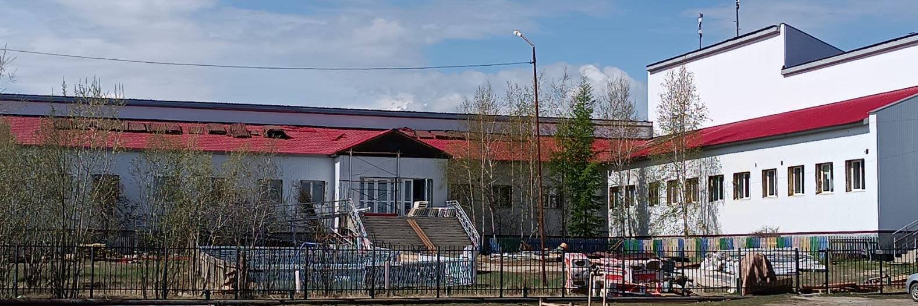
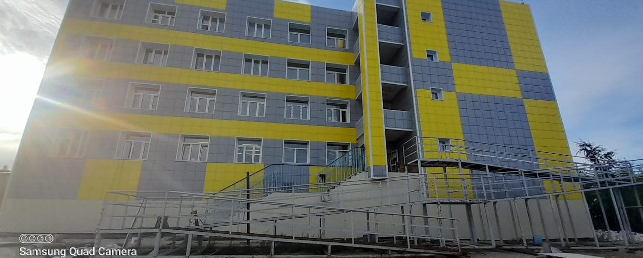
МБОУ «Техтюрская СОШ им. А.Д.Широких» 2023 г.
МБОУ «ПСОШ №4 с УИОП» 2023 г.

Slide 12
МБОУ «2 Мальжагарская СОШ им. М.Е.Васильевой» 2023 г.
МБОУ «Бестяхская СОШ им. И.И.Козлова» 2023 г.

Slide 13
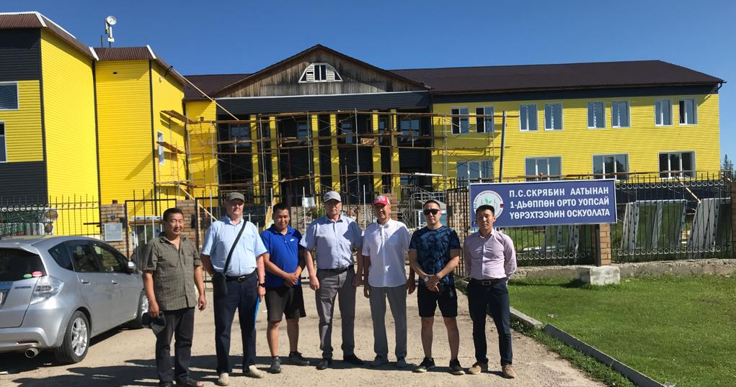
МБОУ «1 Жемконская СОШ им. П.С.Скрябина» 2023 г.
Отремонтировано и оснащено оборудованием 10 общеобразовательных школ на сумму: 389 035 980 р.

Slide 14
4. Изменены предметы школьной программы:

Slide 15
5. Реализована региональная модель здорового детского питания - 69%

Slide 16
#Воспитание2022
4. Внедрены
Примерные программы воспитания
5. Учреждена
Ежегодная Всероссийская детская премия «Новая философия воспитания»
1. Введена
Должность советника
директора по воспитанию
3. Созданы
Школьные театры
Медиацентры
ШСК
2. Выплачивается
Денежное вознаграждение за классное руководство

Slide 17
#Воспитание2022
6. Реализована
рабочая программа курса внеурочной деятельности
«Разговоры о важном»
8. Проведен
Всероссийский конкурс «Классное пространство» для разработки официальной концепции по оформлению школьных пространств
7. Проведен
Всероссийский конкурс «Классное пространство» для разработки официальной концепции по оформлению школьных пространств
9. Запущена
программа социальной активности детей начальной школы «Орлята России»

Slide 18
1. Введена должность советника директора по воспитанию:
*Советник директора по воспитанию – это тот человек, на которого возлагается обязанность по организации единого педагогического пространства, объединяющего усилия всех причастных к обучению детей
Советники директоров 15,25 штатных единиц
Общая численность 39 людей
Начисление – 68799 рублей на 1 штатную единицу
2. Выплачивается денежное вознаграждение:
За классное руководство – 379 человек
Федеральная субсидия – 11000 рублей
Республиканская субсидия – 1500 рублей

Slide 19
3. Созданы из 27 школ
Школьные театры - 19
*Школьный театр – это то место, где ребёнок может
попробовать себя в разных ролях, что способствует
его самоопределению и дальнейшей самореализации.
Ученик овладевает минимально необходимыми для жизни в современном обществе навыками социальной активности и функциональной грамотности.
Медиацентры - 27
*Медиацентр - это информационный центр образовательной деятельности школы, обеспечивающий свободный доступ к различным видам информационных ресурсов всем участникам образовательного процесса.
ШСК - 24
*Школьный спортивный клуб – общественная организация учителей, родителей и учащихся, способствующая развитию физической культуры, спорта и туризма в школе. Создается с целью проведения спортивно-массовой работы в образовательном учреждении во внеурочное время.

Slide 20
4. Внедрены программы воспитания
27 школах
14 детских садах
5. Учреждена ежегодная
Всероссийская детская премия «Новая философия воспитания»
«Наставник» – для советников, которые оказывают позитивное влияние на школьников и помогают раскрыть потенциал каждого ребенка;
«Всегда в контакте» – для советников, которые публикуют интересный контент для обучающихся и формируют положительный и узнаваемый образ советника в социальных сетях;
«На одной волне» – для советников, которые активно работают с детским активом, вовлекают их в социально значимые проекты и мероприятия;
«Новые горизонты» – для советников, благодаря инициативе и усилиям которых в школах появился новый вид деятельности для обучающихся;
«Сообщество значимых взрослых» – для советников, которые работают с родительским сообществом, активно вовлекают их в жизнь школы, совместные проекты и мероприятия;
«Навигатор моего сердца» – для советников, которые не подходят под критерии описанных выше номинаций.

Slide 21
#НавигаторыДетства
#Лучшийсоветник2023
#Росдетцентр
#ГПН_2023
участники:
Хозеева Виктория Сергеевна, советник директора Мохсоголлохской СОШ с УИОП
Чемпосова Александра Викторовна, педагог - организатор Покровской СОШ №3-ОЦ с УИОП"
Шилова Виктория Витальевна, заместитель директора Покровской улусной многопрофильной гимназии
Быганова Вероника Николаевна, главный специалист Хангаласского РУО

Slide 22
6. Реализована рабочая программа курса внеурочной деятельности «Разговоры о важном»
Каждый понедельник первым уроком во всех школах страны проходят занятия «Разговоры о важном». Основные темы связаны с ключевыми аспектами жизни человека в современной России

Slide 23
7. Проведен Всероссийский конкурс «Классное пространство» для разработки официальной концепции по оформлению школьных пространств:
9 конкурсных номинациях:
«Пространство детских инициатив»
«Столовая»
«Спортивная зона»
«Учебный класс»
«Учительская»
«Актовый зал»
«Библиотека»
«Общественное пространство»
«Входная группа»
Подать заявку и отправить работу можно на сайте Российского движения школьников:
https://рдш.рф
8. Запущена программа социальной активности детей начальной школы «Орлята России» - 200 детей

Slide 24
#Обучение2023
3. Продолжается историческое просвещение
обучение по
истории в 10–11-х классах по новым единым учебникам.
1. Продолжается введение
федеральных основных общеобразовательных программ (ФООП)
5. Будут
вручаться серебряные медали
6. Будет реализована
Концепция целевой модели аттестации руководителей школ
2. Вводится
курс начальной военной подготовки (НВП) с основами безопасности и защиты Родины
4. Внедряется
федеральная государственная информационная система (ФГИС) «Моя школа»

Slide 25
#Воспитание2023
4. Вводятся
новые показатели
мотивирующего мониторинга
Наличие школьного туристического клуба
Обучающиеся, сдавшие нормативы ГТО
Участие в проекте «Школа Минпросвещения России»
1. Вводится
единая рабочая программа воспитания и календарный план воспитательной работы
3. Вводится
понятие «трудовое воспитание» - привлечение учеников к общественно-полезному труду без получения официального согласия родителей
2. Запущен
профминимум - занятия
по профориентации
с 6 - 11 класс

Slide 26
Спасибо за внимание!

